Slide 1
Automated Planning for Disaster Response and Emergency Management
Predmet: Inteligentni sistemi
Student: Mentor:
Bojan Mitić, br. indeksa: 1918 Prof. dr. Leoind V. Stoimenov
Niš, januar 2026. Godina

Slide 2
Sadržaj
Naslovni slajd
Sadržaj
Uvod
Osnovni koncepti
Aktuelni trendovi
Primene u kriznim situacijama
Realni primeri katastrofa
Tehnološka infrastruktura
Prednosti i izazovi
Budući pravci
Zaključak
Literatura i izvori

Slide 3

Uvod
Automatsko planiranje: korišćenje AI algoritama za generisanje sekvenci akcija
Cilj u kriznim situacijama: brzo donošenje odluka, optimizacija resursa, smanjenje ljudske greške
Zašto je važno?: katastrofe zahtevaju brze i koordinisane reakcije

Slide 4
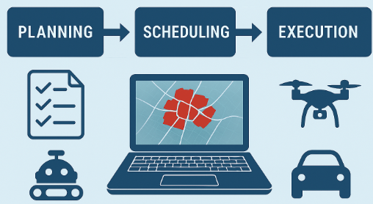
Osnovni koncepti
Planning: generisanje plana akcija za postizanje cilja
Scheduling: raspodela resursa i vremena za izvršenje plana
Inteligentni agenti: roboti, dronovi, autonomna vozila u misijama spašavanja
Reinforcement Learning: učenje optimalnih akcija kroz nagrade i kazne
Dijagram toka: Planiranje, Raspoređivanje, Izvršenje sa agentima

Slide 5
Aktuelni trendovi
Integracija AI i heuristika: kombinovanje klasičnog planiranja sa mašinskim učenjem
Onboard scheduling: planiranje direktno na uređaju (primer: Mars Rover)
Real-time decision making: algoritmi koji reaguju u realnom vremenu
Multi-agent systems: koordinacija više robota/dronova u kriznim zonama

Slide 6
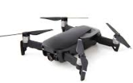

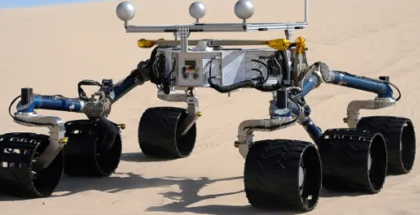
Primene u kriznim situacijama
Mars Rover scheduling – dokaz da AI može planirati u nepredvidivim uslovima
Robotics in disaster zones – roboti za pretragu i spašavanje
Traffic signal control – upravljanje saobraćajem tokom evakuacije
AUV path planning – autonomna podvodna vozila za spasavanje i transport
Emergency management systems – koordinacija bolnica, vatrogasnih službi, policije

Slide 7
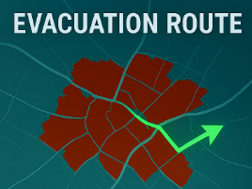
Realni primeri katastrofa
Hurricane Katrina (2005) – problemi u koordinaciji i raspodeli resursa
COVID-19 pandemija (2020) – potreba za automatizovanim planiranjem bolničkih kapaciteta
Poplave u Srbiji (2014) – primer gde bi AI planiranje ubrzalo evakuaciju i raspodelu pomoći

Slide 8
Tehnološka infrastruktura
IoT senzori za prikupljanje podataka u realnom vremenu
Cloud sistemi za skladištenje i obradu podataka
Dronovi i roboti kao izvršioci planova
Softverske platforme za krizni menadžment

Slide 9
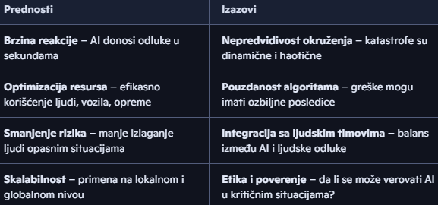
Prednosti I izazovi
Prednosti i izazovi automatskog planiranja u kriznim situacijama

Slide 10
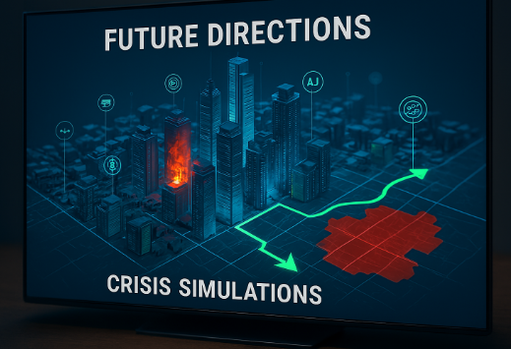
Budući pravci
AI + IoT senzori: pametni gradovi sa automatskim kriznim planiranjem
Digital twins: simulacije katastrofa za testiranje planova
Explainable AI: transparentnost odluka u kriznim sistemima
Globalne mreže: povezivanje različitih zemalja i službi kroz AI sisteme

Slide 11

Zaključak
Automatsko planiranje je ključ za efikasno upravljanje katastrofama
Kombinacija AI, robotike i planiranja omogućava brzu i sigurnu reakciju
Budućnost: pametni sistemi za prevenciju i odgovor na katastrofe

Slide 12
Literatura I izvori
LinkedIn: AI for Planning & Scheduling
AAAI: Reinforcement Learning for Classical Planning
NASA: Onboard Automated Scheduling for Mars 2020 Rover
Annual Review: Automated Planning for Robotics
Srce.hr: Traffic Signals Control
ScienceDirect: Path Planning for AUV

Slide 13
Hvala na pažnji ☺

